Slide 1
Проектная работа «Создание баллистического симулятора на языке программирования Python» по физике
Выполнил: Ятченко Кирилл, 10А класс
Руководитель: Жунина Светлана Джуманазаровна, учитель физики

Slide 2
Цель проекта
Создать программу с графическим интерфейсом для вычислений траекторий и характеристик баллистического движения тела.
Задачи:
Изучить теорию по темам «Баллистика» и «Движение брошенного тела с учетом сопротивления среды».
Вывести формулы и зависимости, необходимые для программного вычисления траектории движения брошенного тела.
Описать алгоритмы вычисления траектории движения брошенного тела с учетом полученных результатов.
Выбрать средства создания графического интерфейса приложения.
Создать приложение, используя выбранный графический фреймворк и описанные ранее алгоритмы.

Slide 3
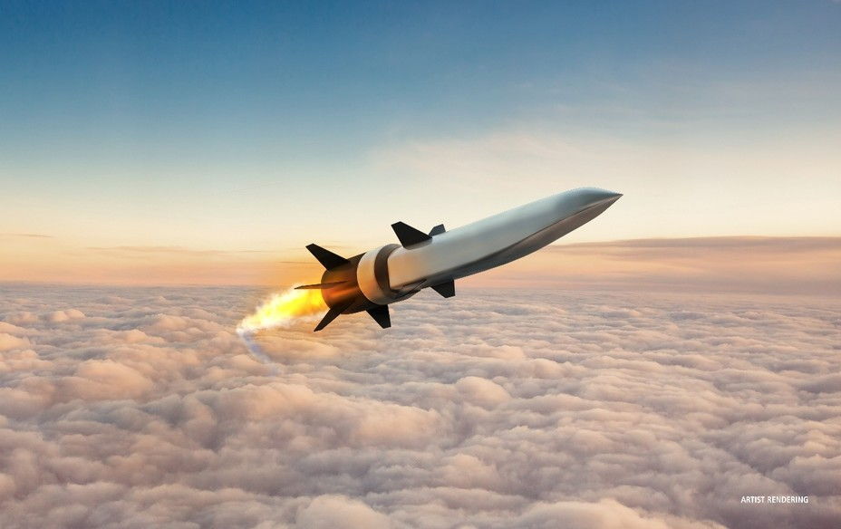
Актуальность
баллистика как наука является важной в данный момент, однако школьники не обладают достаточным объёмом знаний о баллистике, а создание подобного приложения поможет им проводить расчеты даже при отсутствии нужных знаний.
ртинка

Slide 4
Методы и значимость проекта
Методы:
анализ
моделирование
формализация
изучение
сравнение
Теоретическая значимость заключается в систематизации имеющейся информации по теме проекта.
Практическая значимость заключается в упрощении проведения баллистических вычислений, а также ознакомление учеников с данной темой.

Slide 5
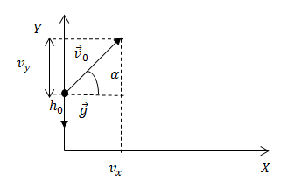
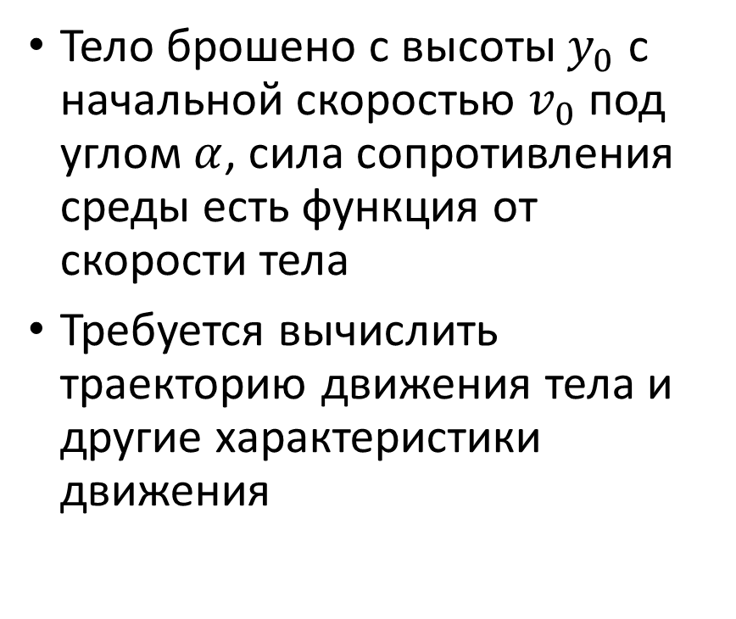
Постановка задачи
Тело брошено с высоты $y_{0}$ с начальной скоростью $v_{0}$ под углом $α$, сила сопротивления среды есть функция от скорости тела
Требуется вычислить траекторию движения тела и другие характеристики движения

Slide 6
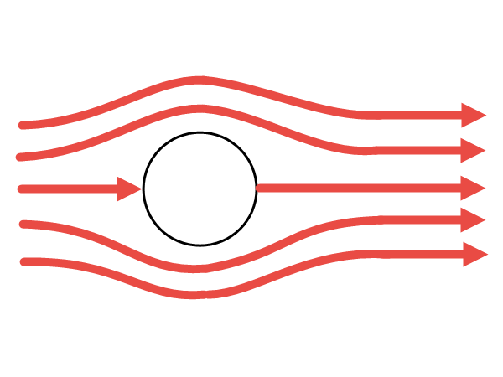
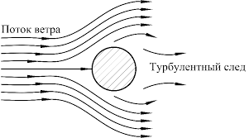
Сила сопротивления среды
Направлена противоположно вектору скорости
Величина силы существенно зависит от характера обтекания встречным потоком:
ламинарный поток при низких скоростях
турбулентный поток при высоких скоростях

Slide 7
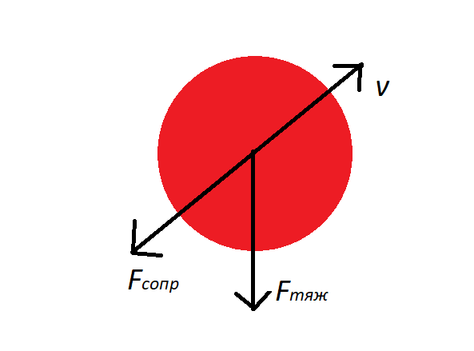
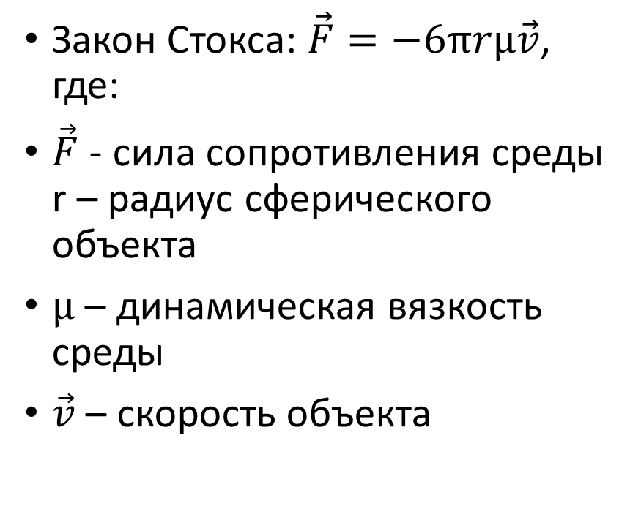
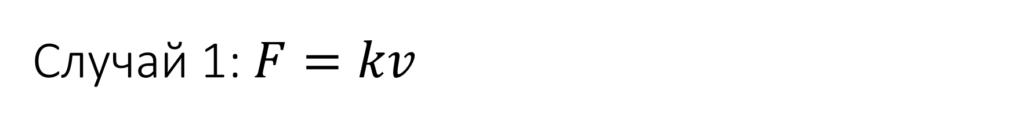
Случай 1: $F=kv$
Закон Стокса: $\vec{F}=−6πrμ\vec{v}$, где:
$\vec{F}$ - сила сопротивления среды r – радиус сферического объекта
$μ$ – динамическая вязкость среды
$\vec{v}$ – скорость объекта

Slide 8
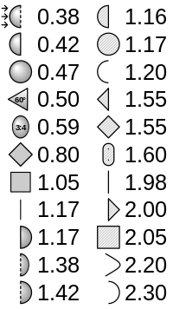
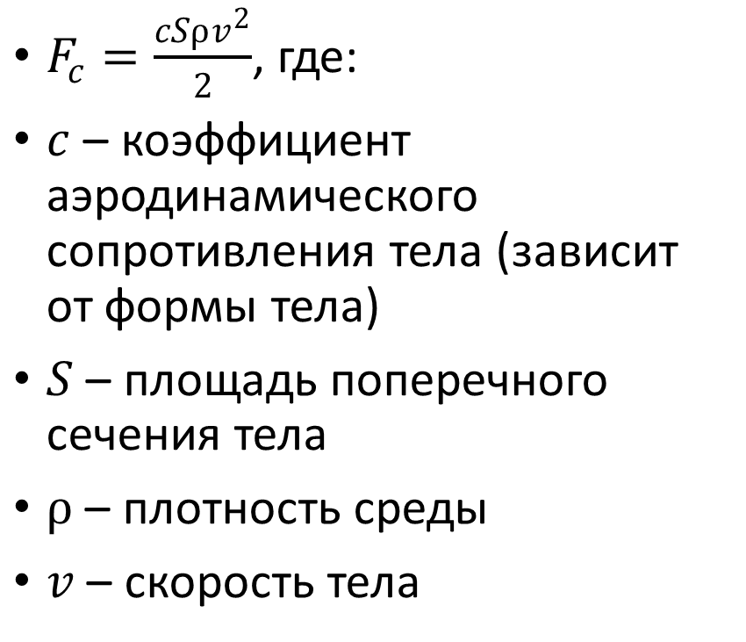
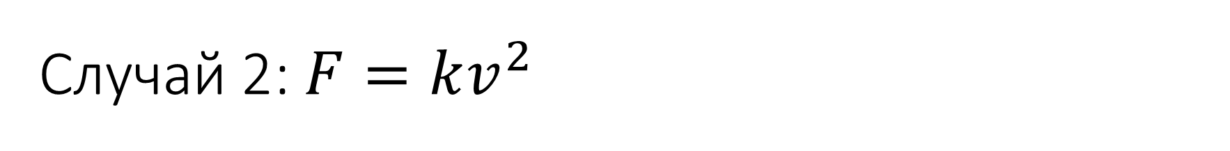
Случай 2: $F=kv^{2}$
$F_{c}=\frac{cSρv^{2}}{2}$, где:
$c$ – коэффициент аэродинамического сопротивления тела (зависит от формы тела)
$S$ – площадь поперечного сечения тела
$ρ$ – плотность среды
$v$ – скорость тела
Значения c в зависимости от формы тела

Slide 9
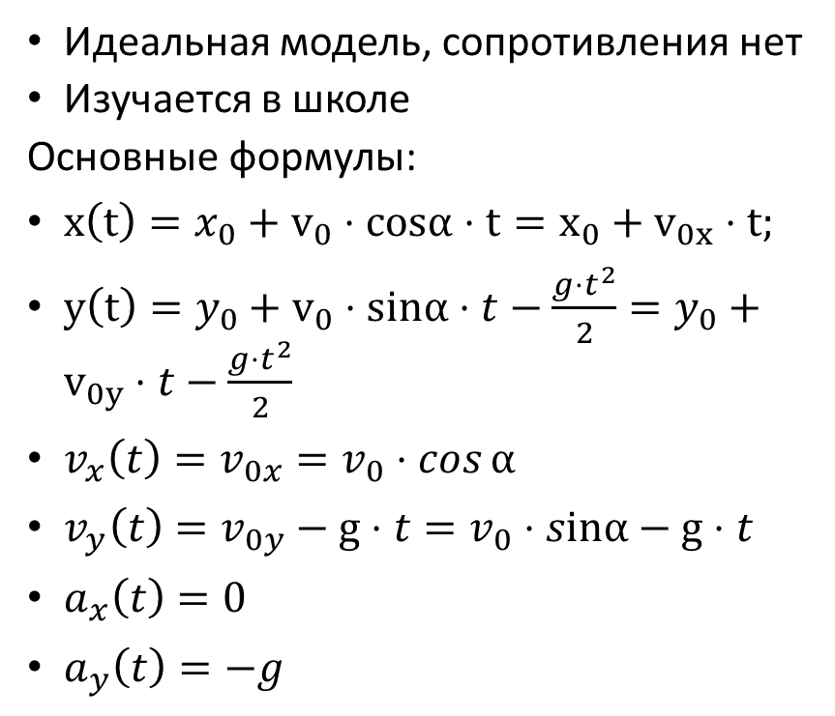
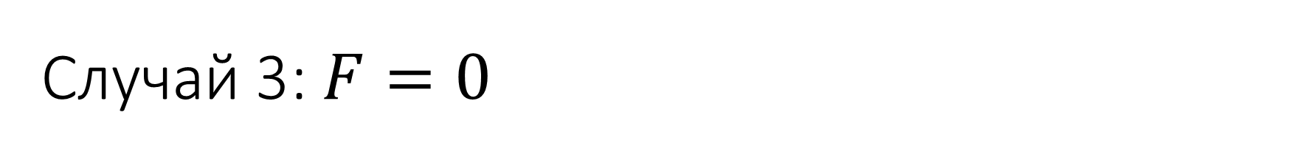
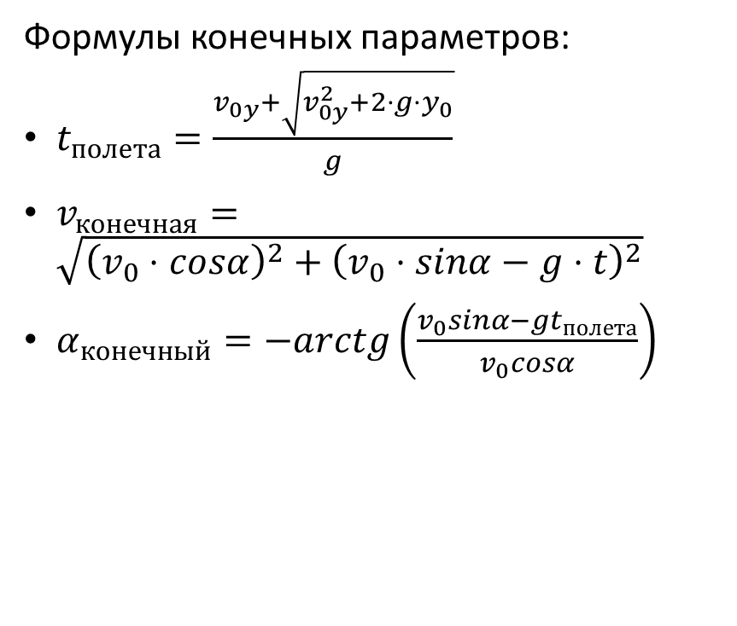
Случай 3: $F=0$
Идеальная модель, сопротивления нет
Изучается в школе
Основные формулы:
$x\left(t\right)=x_{0}+v_{0}⋅cosα⋅t=x_{0}+v_{0x}⋅t;$
$y\left(t\right)=y_{0}+v_{0}⋅sinα⋅t−\frac{g⋅t^{2}}{2}=y_{0}+v_{0y}⋅t−\frac{g⋅t^{2}}{2}$
$v_{x}\left(t\right)=v_{0x}=v_{0}⋅\cos{α}$
$v_{y}\left(t\right)=v_{0y}−g⋅t=v_{0}⋅sinα−g⋅t$
$a_{x}\left(t\right)=0$
$a_{y}\left(t\right)=−g$
Формулы конечных параметров:
$t_{полета}=\frac{v_{0y}+\sqrt{v_{0y}^{2}+2⋅g⋅y_{0}}}{g}$
$v_{конечная}=\sqrt{{\left(v_{0}⋅cosα\right)}^{2}+{\left(v_{0}⋅sinα−g⋅t\right)}^{2}}$
$α_{конечный}=−arctg\left(\frac{v_{0}sinα−gt_{полета}}{v_{0}cosα}\right)$

Slide 10
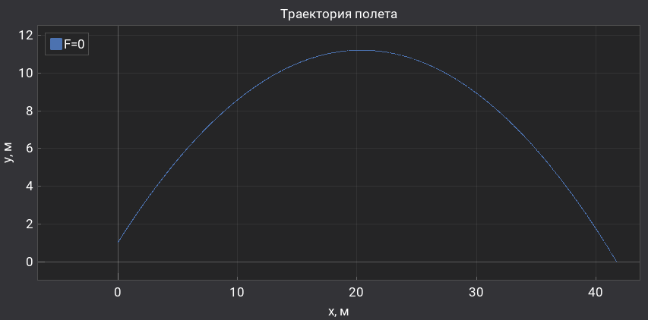
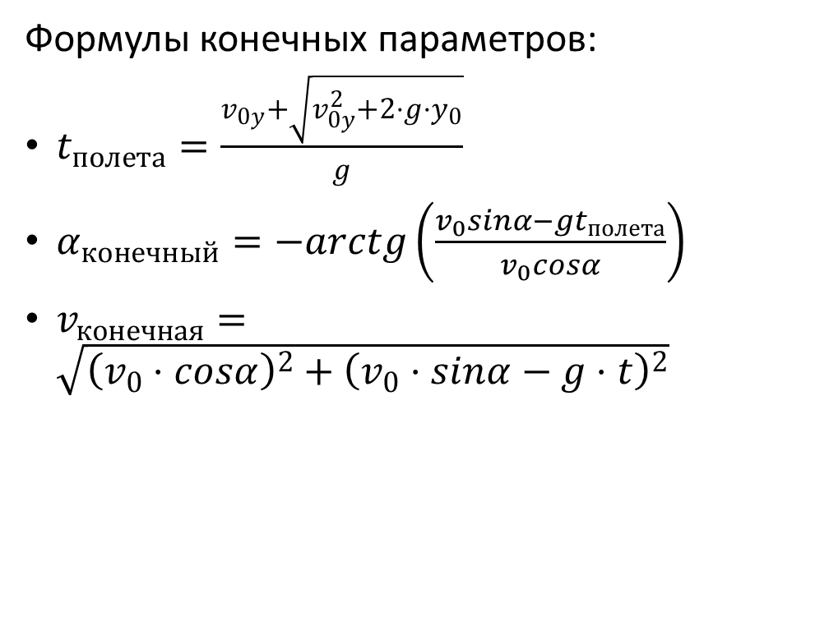
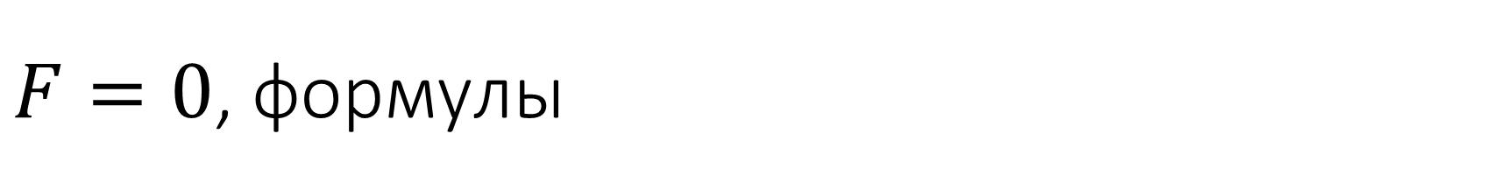
$F=0$, формулы
Формулы конечных параметров:
$t_{полета}=\frac{v_{0y}+\sqrt{v_{0y}^{2}+2⋅g⋅y_{0}}}{g}$
$α_{конечный}=−arctg\left(\frac{v_{0}sinα−gt_{полета}}{v_{0}cosα}\right)$
$v_{конечная}=\sqrt{{\left(v_{0}⋅cosα\right)}^{2}+{\left(v_{0}⋅sinα−g⋅t\right)}^{2}}$
Траектория движения (парабола)

Slide 11
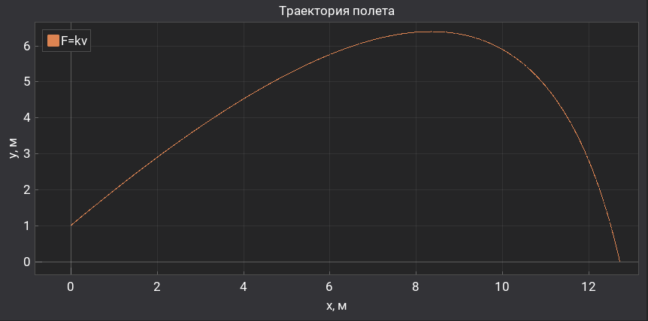
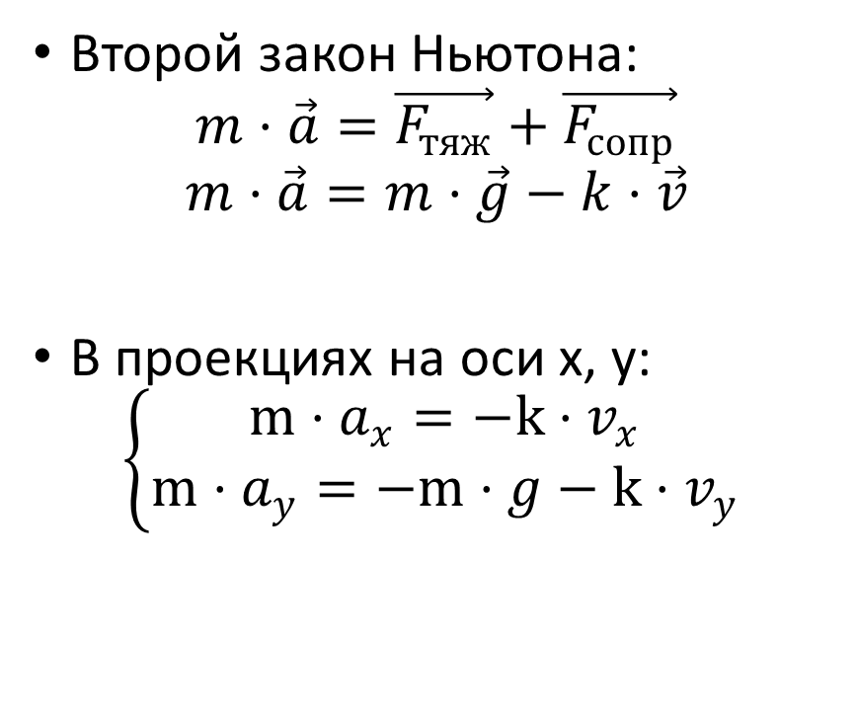
$$F=kv$$
Второй закон Ньютона:
$$m⋅\vec{a}=\vec{F_{тяж}}+\vec{F_{сопр}}$$
$$m⋅\vec{a}=m⋅\vec{g}−k⋅\vec{v}$$
В проекциях на оси х, у:
$$\left\{\begin{aligned}m⋅a_{x}=−k⋅v_{x} \\ m⋅a_{y}=−m⋅g−k⋅v_{y} \end{aligned}\right.$$
Траектория движения

Slide 12
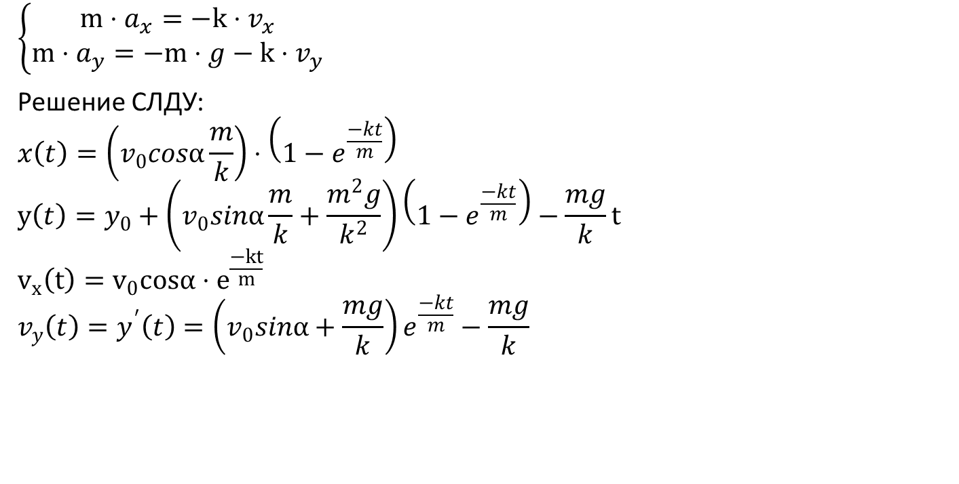
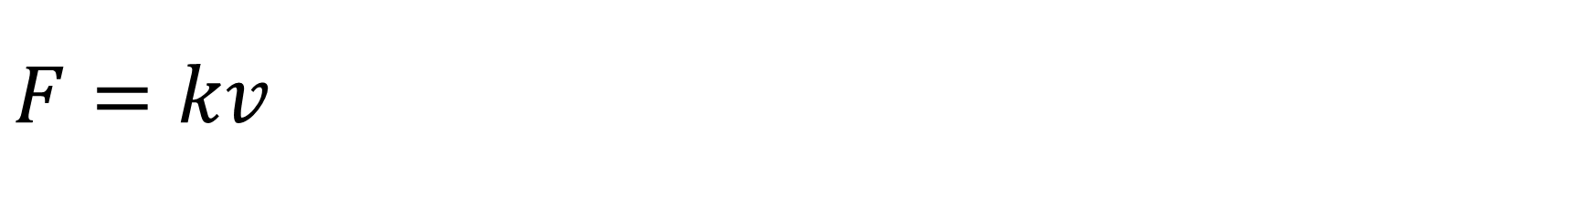

$$F=kv$$
$$\left\{\begin{aligned}m⋅a_{x}=−k⋅v_{x} \\ m⋅a_{y}=−m⋅g−k⋅v_{y} \end{aligned}\right.$$
Решение СЛДУ:
$$x\left(t\right)=\left(v_{0}cosα\frac{m}{k}\right)⋅\left(1−e^{\frac{−kt}{m}}\right)$$
$$y\left(t\right)=y_{0}+\left(v_{0}sinα\frac{m}{k}+\frac{m^{2}g}{k^{2}}\right)\left(1−e^{\frac{−kt}{m}}\right)−\frac{mg}{k}t$$
$$v_{x}\left(t\right)=v_{0}cosα⋅e^{\frac{−kt}{m}}$$
$$v_{y}\left(t\right)=y^{′}\left(t\right)=\left(v_{0}sinα+\frac{mg}{k}\right)e^{\frac{−kt}{m}}−\frac{mg}{k}$$
Общее время полета:
$t_{полета}=\frac{−W\left(\frac{ae^{−\frac{ac}{b}}}{b}\right)}{a}−\frac{c}{b}$, где:
$$a=−\frac{k}{m}$$
$$b=\frac{\frac{mg}{k}}{v_{0}sinα\frac{m}{k}+\frac{m^{2}g}{k^{2}}}$$
$$c=−1−\frac{y_{0}}{v_{0}sinα\frac{m}{k}+\frac{m^{2}g}{k^{2}}}$$
$W\left(z\right)$ - W-функция Ламберта ($z=W\left(ze^{z}\right)$)

Slide 13
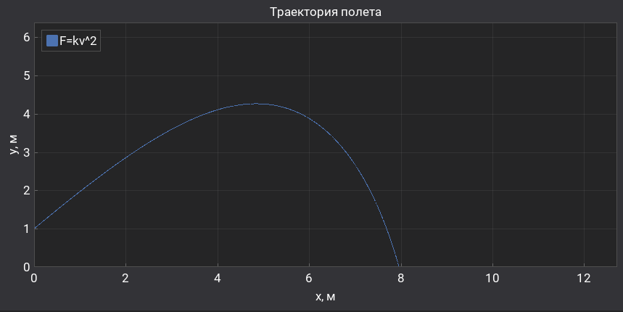
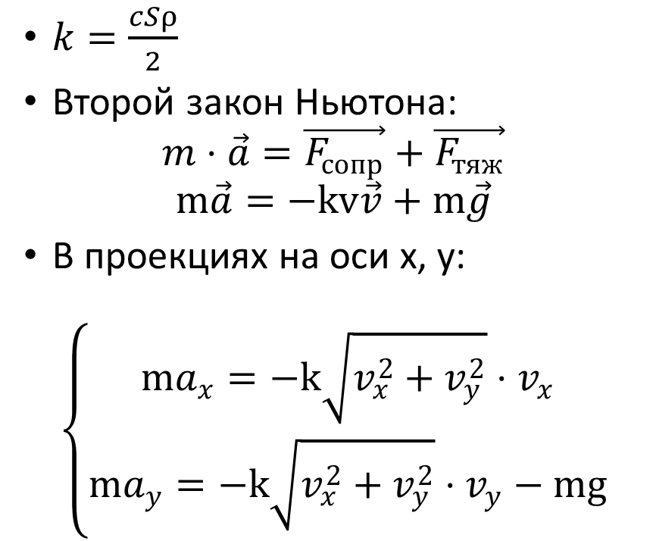
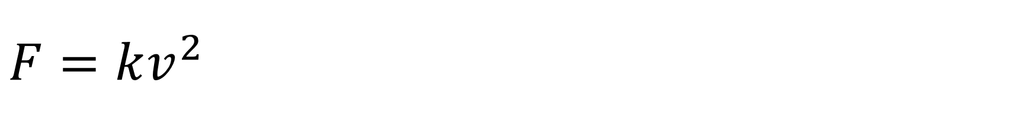
$$F=kv^{2}$$
$k=\frac{cSρ}{2}$
Второй закон Ньютона:
$$m⋅\vec{a}=\vec{F_{сопр}}+\vec{F_{тяж}}$$
$$m\vec{a}=−kv\vec{v}+m\vec{g}$$
В проекциях на оси х, у:
$$\left\{\begin{aligned}ma_{x}=−k\sqrt{v_{x}^{2}+v_{y}^{2}}⋅v_{x} \\ ma_{y}=−k\sqrt{v_{x}^{2}+v_{y}^{2}}⋅v_{y}−mg\end{aligned}\right.$$
Траектория движения

Slide 14
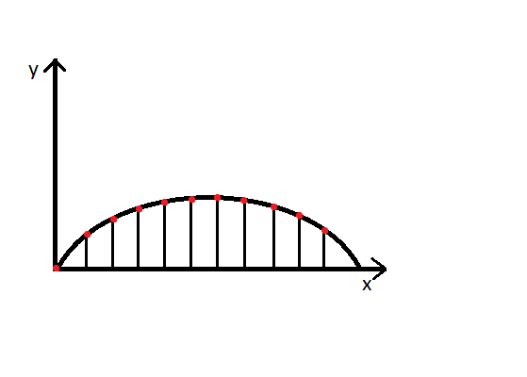
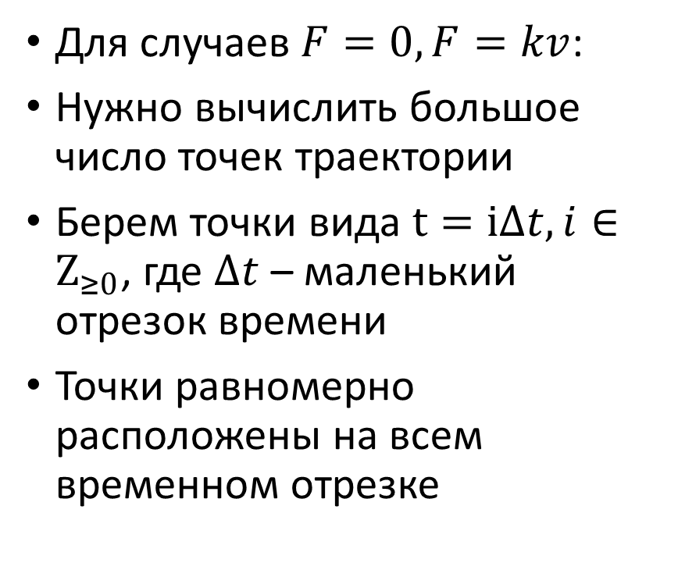
Алгоритмы вычисления
Для случаев $F=0, F=kv$:
Нужно вычислить большое число точек траектории
Берем точки вида $t=i∆t,i∈Z_{≥0}$, где $∆t$ – маленький отрезок времени
Точки равномерно расположены на всем временном отрезке

Slide 15
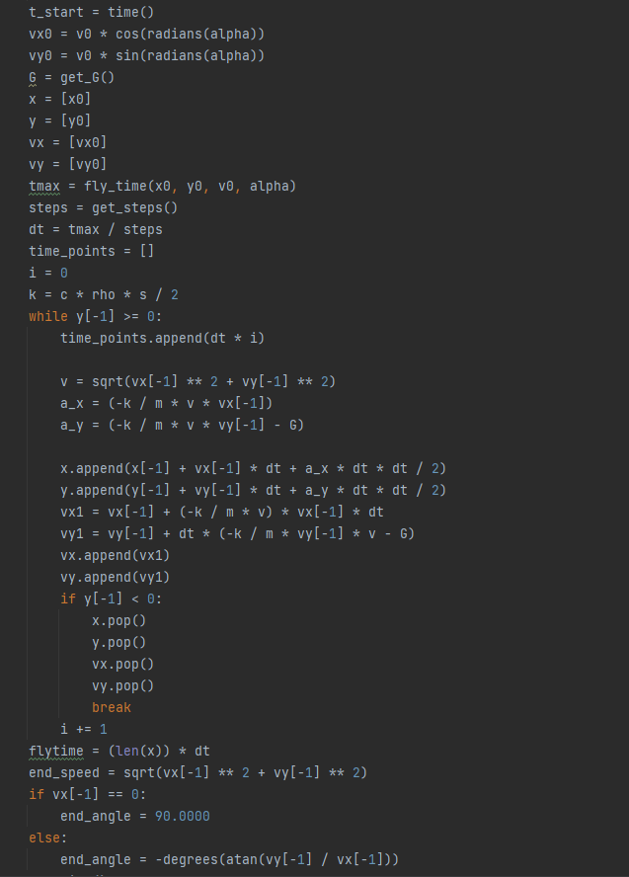

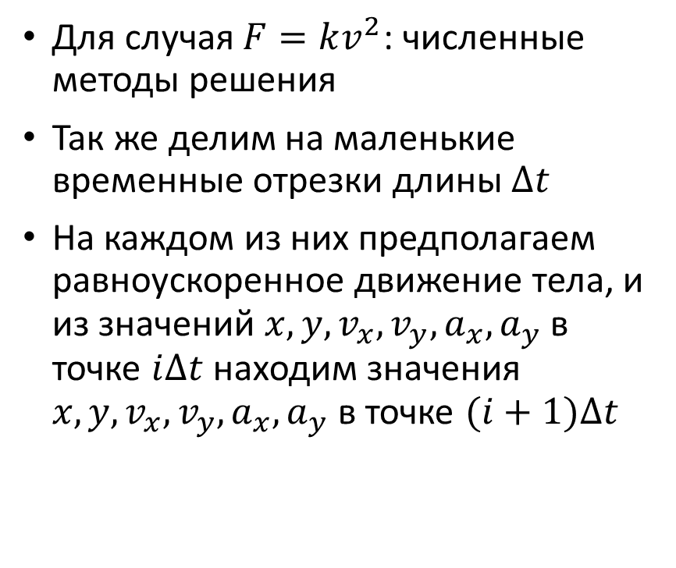
Алгоритмы вычисления
Для случая $F=kv^{2}$: численные методы решения
Так же делим на маленькие временные отрезки длины $∆t$
На каждом из них предполагаем равноускоренное движение тела, и из значений $x, y, v_{x}, v_{y}, a_{x}, a_{y}$ в точке $i∆t$находим значения $x, y, v_{x}, v_{y}, a_{x}, a_{y}$ в точке $(i+1)∆t$

Slide 16
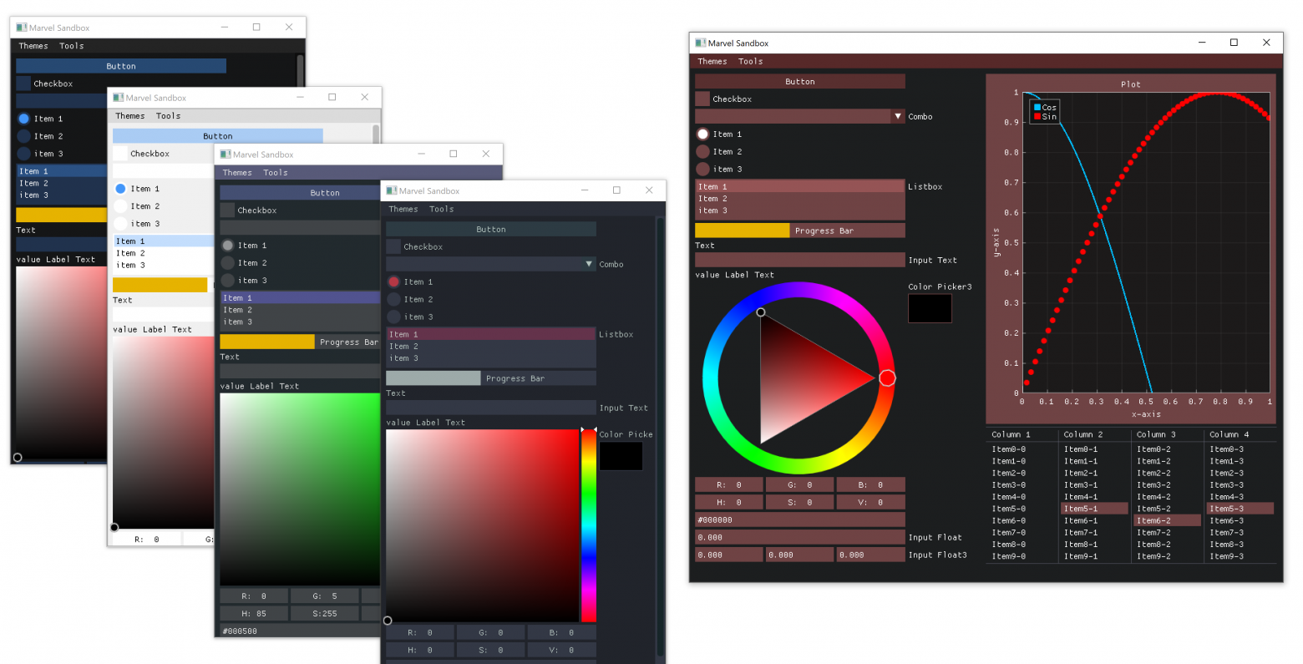
Создание приложения
Графический фреймворк Dear PyGui
Широкий выбор операций с графиками

Slide 17
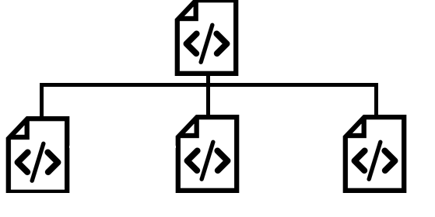
Структура приложения
Функции подсчета и отрисовки траекторий вынесены в отдельные файлы
В главном файле программно задается интерфейс приложения
Также в главном файле описывается логика приложения

Slide 18
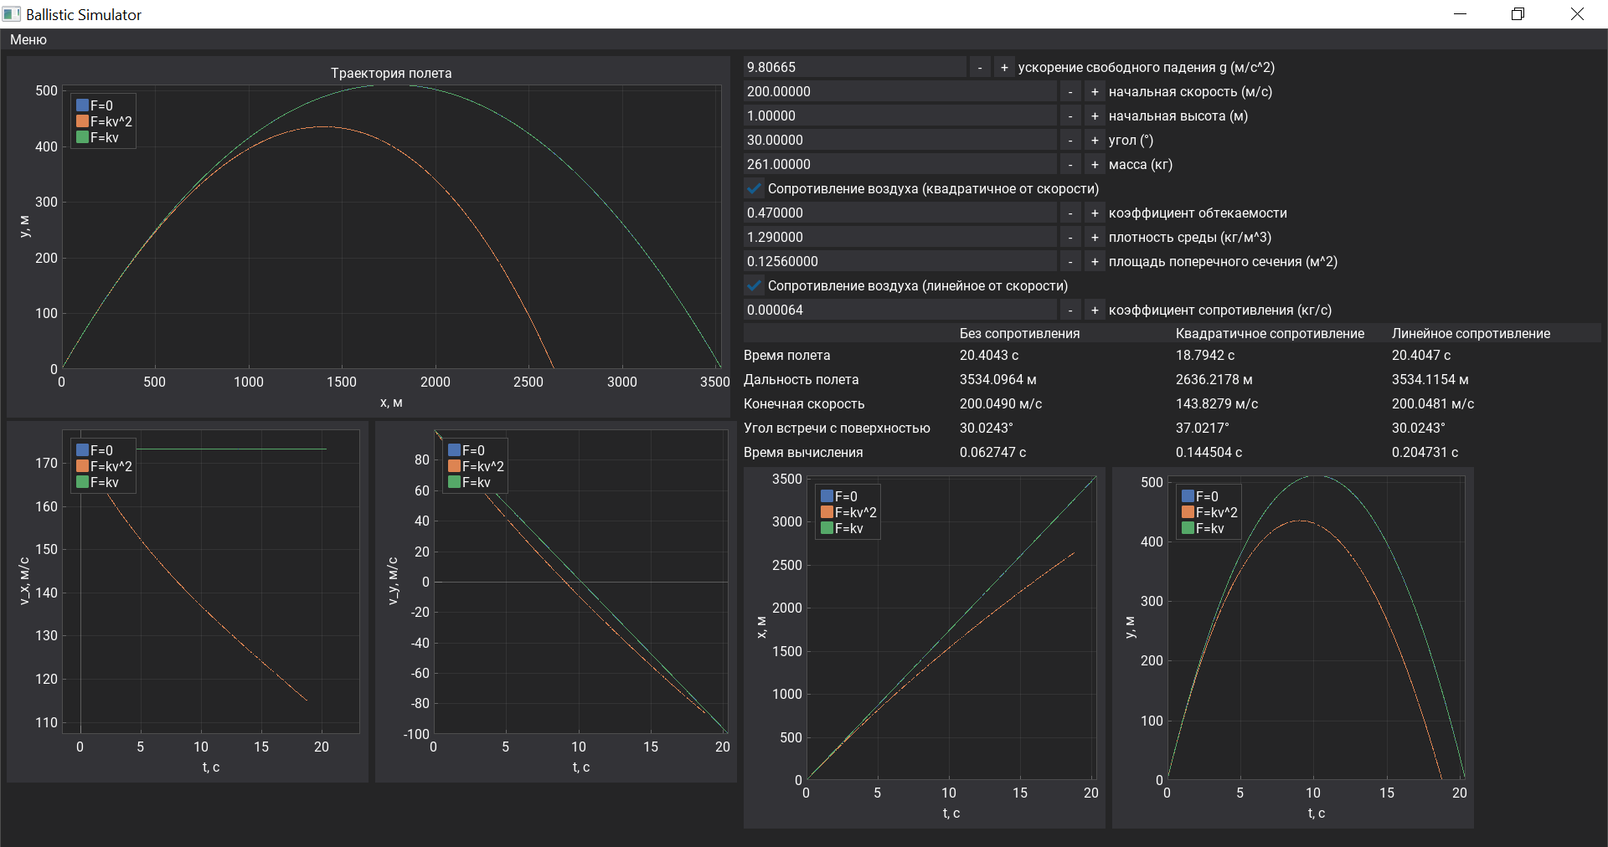
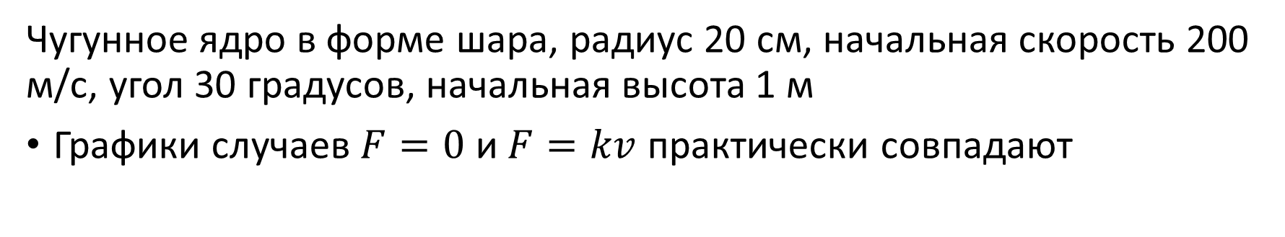
Пример использования
Чугунное ядро в форме шара, радиус 20 см, начальная скорость 200 м/с, угол 30 градусов, начальная высота 1 м
Графики случаев $F=0$ и $F=kv$ практически совпадают

Slide 19
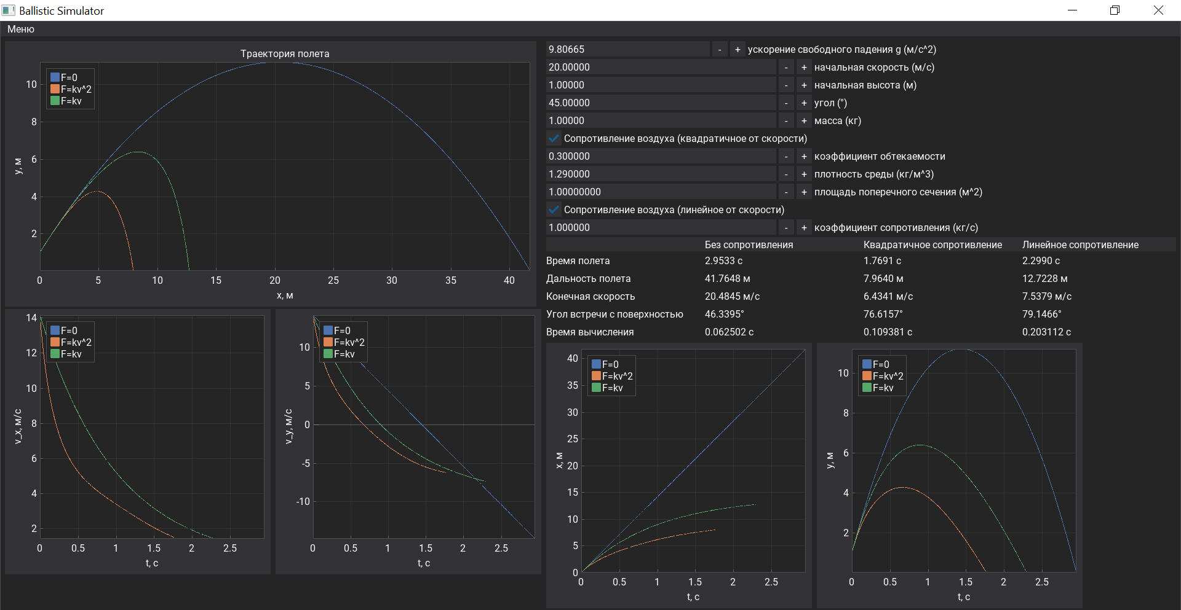
Результат

Slide 20
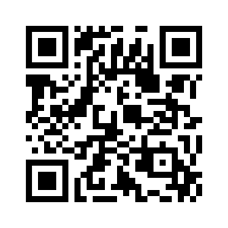
Спасибо за внимание!
QR-код на Github проекта

